Slide 1
进展汇报
叶昊星
5.20

Slide 2
进展
完成基本的线程窃取模块，以及基础版本的调度算法实现。
代码在分支 loadbalance_new 上
在 FIFO 调度器下通过多核 Parallel 测例。
新实现测例 unbalance，测试多核多队列调度器在不均匀负载下的表现

Slide 3
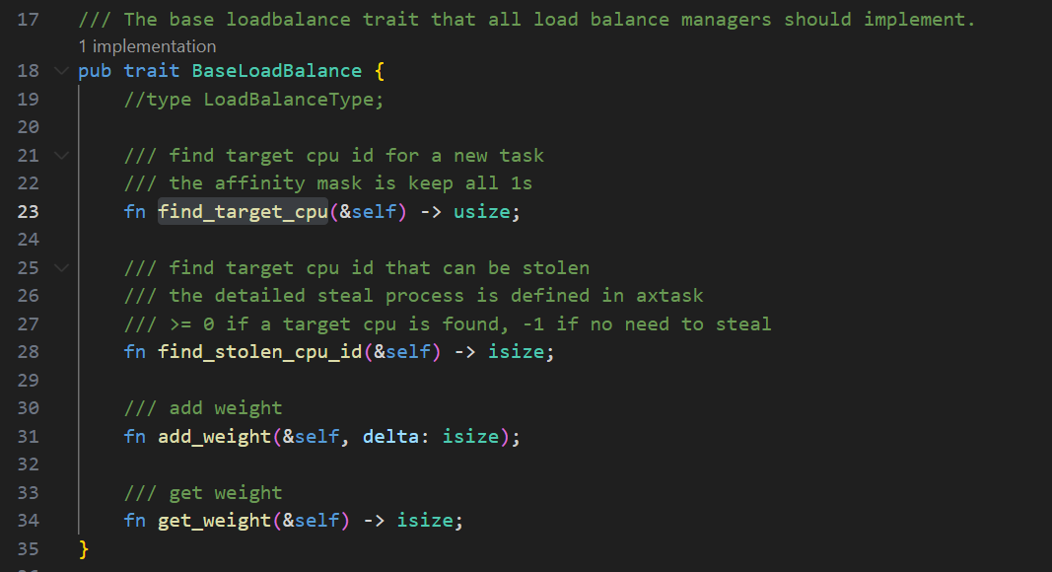
进展
对于线程窃取模块，新增设了一个 crate。
参考 Zircon 中的多核调度方式设计。

Slide 4
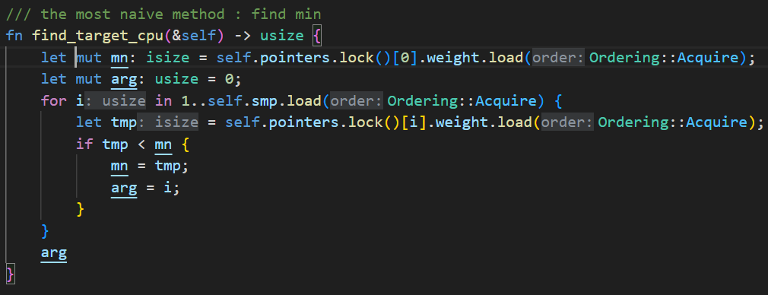
进展
基础版本具体实现：假设每个任务都是同等任务量。
每次 add_task / unblock，寻找负载最小的 CPU。

Slide 5
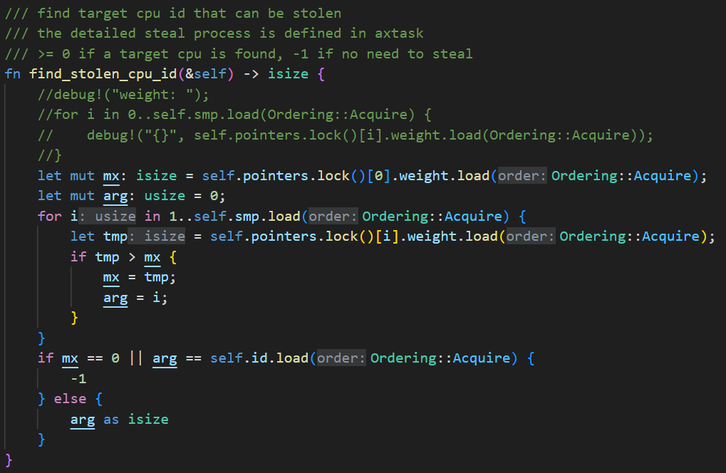
进展
每次因任何原因导致队列空，无论其他队列中的任务负载量多大，都直接进行窃取。

Slide 6
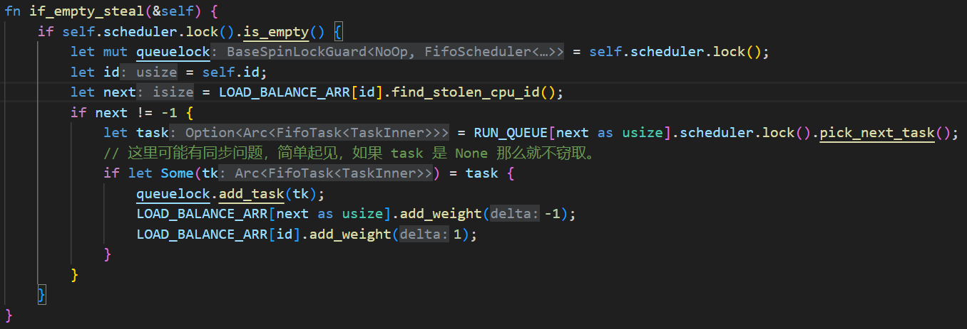
进展
具体的线程窃取方法定义在 axtask/run_queue 中

Slide 7
进展
其他细节：
这个版本不需要再给 AxRunQueue 上锁了，锁只需要（且必须）加在 AxRunQueue 内置的 scheduler 中。
每个负载均衡管理器存储自己的 weight。每次让任务选择下一个 CPU 或者是进行窃取时，需要读取别的负载均衡管理器的 weight。这里需要在初始化的时候在每个负载均衡管理器中存放所有管理器的指针。未来也方便存放读取除了 weight 的其他信息。
进程 switch 的时候可能碰到 idle 进程，虽然目前的设计每种任务的 weight 都是 1，但 idle 还是要特判的。

Slide 8
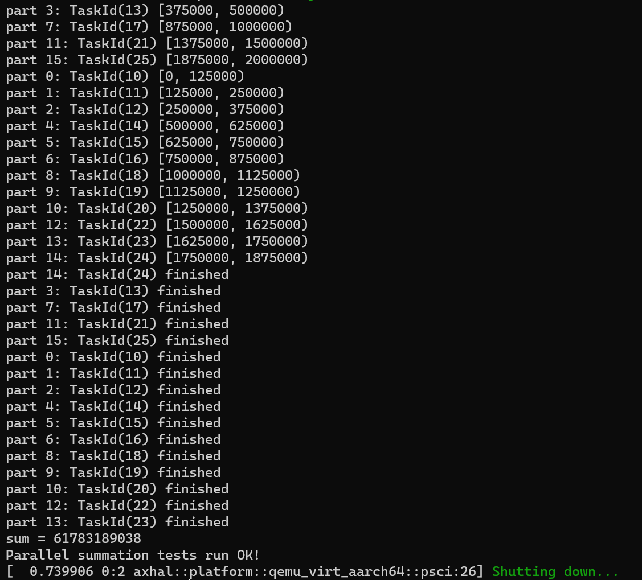
效果
当不开 irq 的时候，主核之外的核会不进行调度，此时主核仍然可以调度完所有的进程，表明线程窃取的实现正确性。
这里 SMP=4，find_target_cpu 分给主核的是模 4 余 3 的进程

Slide 9
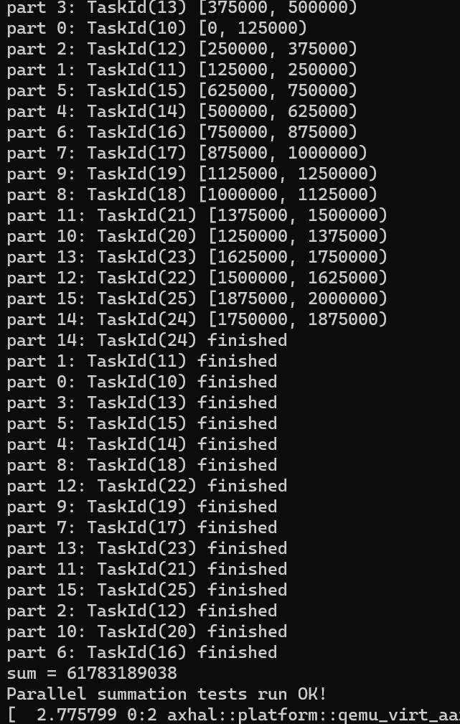
效果
打开 irq 可以看到是乱序执行的。这里 SMP=4。

Slide 10
效果
在 Parallel 测例上测得的速度
SMP=1：300ms
SMP=2：158ms
SMP=4：111ms
大致符合多核并行的效率

Slide 11
效果
unbalance 测例：不同的任务有不同的负载
在 unbalance 测例上的速度
SMP=1: 9287ms
SMP=2: 6890ms
SMP=4: 5236ms
大致随核数增加而递减。这里由于不同任务的预测负载都是 1，效果受到了一定的影响。而且暂时用的是 FIFO 调度算法，各进程 spawn 的时间不一样，效率仅供参考。

Slide 12
TODO
使用包含 preempt 的调度算法仍然有 bug，正在编写和调试。
按照之前讨论的方案，实现完成各种测例。
争取在真正的多核机器上测试负载均衡的实现
在基础版本负载均衡的基础上，进一步实现更多效果更好的调度算法。比如：
每个任务的预测负载不是 1，而是一个预先给定的值，或根据之前运行情况统计/动态调整。
参考 Zircon 的实现，如果剩余负载小于一个给定值，不值得耗费时间去线程窃取，则不进行窃取。

